Slide 1

3차원 그래픽
Gi Sook Jung, Ph.D
School of Computer Science and Engineering
College of IT Engineering, KNU

Slide 2
3D Graphics
3D Computer Graphics
  수학적인 3차원 모델을 컴퓨터를 통해 2차원 출력장치에 출력하는 것
  3축을 기본으로 하는 공간 좌표를 이용하여 모델을 표현
구성 요소
  Coordinate System
  Vertex
  Polygon
  Light
  Material

Slide 3
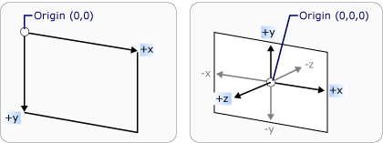
Coordinate System
2차원과 3차원 좌표계
좌표계의 종류
  Local coordinate system: 모델의 형태를 표현하는 좌표계
  World coordinate system: 오브젝트들이 공간에 배치되는 위치를 표현하는 좌표계
  Camera coordinate system: 카메라에서 보이는 시점을 표현하는 좌표계

Slide 4
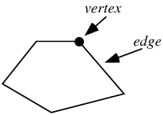
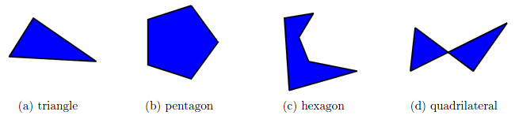
Vertex & Polygon
Vertex
  3차원 공간상의 한 지점
  3개의 축에 대한 3차원 벡터값
Polygon
  3차원 물체의 기본 단위, 모든 물체는 폴리곤의 조합으로 표현 가능
  3개 이상의 Vertex로 이뤄진 면

Slide 5
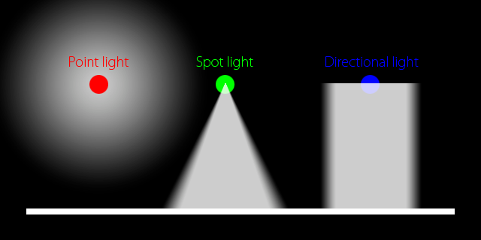
Light
조명
  3차원 모델이 반사하는 광선을 2차원 출력 공간으로 렌더링
  조명 없이는 아무 것도 출력할 수 없음
  여러 형태의 조명이 결합하여 물체의 색상을 결정
종류
  Ambient: 모든 물체가 방향에 관계없이 일정하게 받는 조명
  Directional: 일정한 방향으로 비추는 조명
  Point: 한 지점에서 방사형으로 뻗어나가는 조명
  Spotlight: 한 지점에서 일정 방향과 각도로 원뿔 형태로 뻗어나가는 조명
  Area: 임의의 평면에서 일정한 방향으로 비추는 조명
  Volume: 특정한 공간에서 방향에 관계없이 비추는 조명

Slide 6
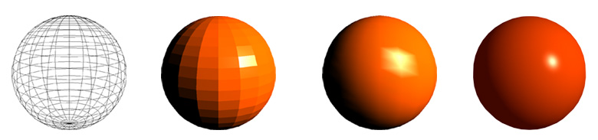
Shading
쉐이딩
  물체의 표면 밝기를 표현하는 기술
  재질(Material)에 따라 조명을 반사하는 양을 결정
  표면의 처리 방법에 따라 다른 결과
재질
  표면의 성질을 정의하여 조명의 반사량을 조절
  Texture와 Bump Map 등을 이용하여 다양한 재질을 표현
Wireframe
Flat-Shading
Gouraud-Shading
Phong-Shading

Slide 7
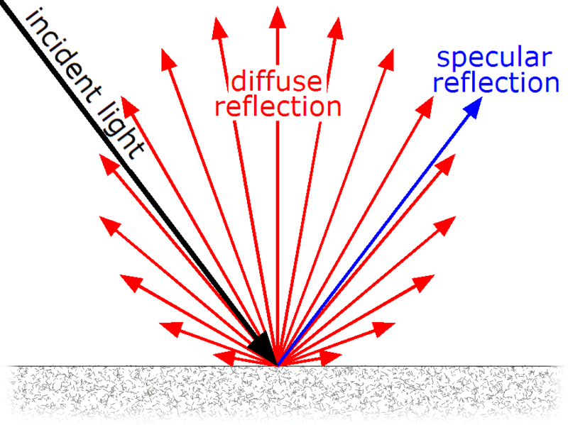
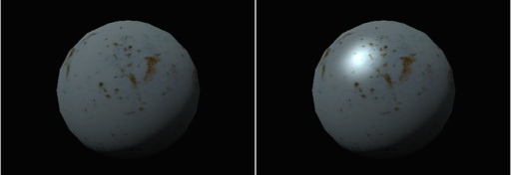
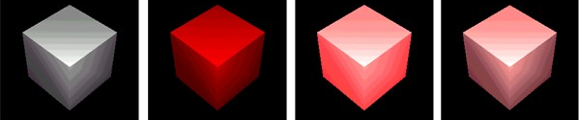
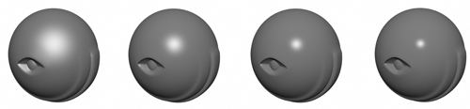
Material
재질의 종류
  Diffuse: 난반사
  Specular: 정반사
  Emissive: 자체 발광
  Shininess: 매끈함

Slide 8
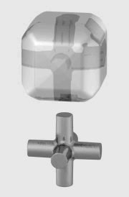
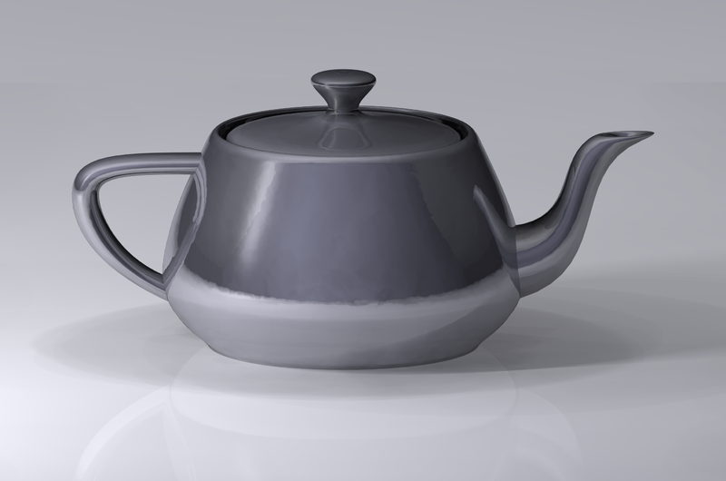
Modeling
3차원 모델
  3차원 공간상에 그려질 물체의 구조를 표현하는 기하학적 정보
  표면의 재질 정보도 함께 정의
3차원 모델 생성
  기본 도형의 연산, 기존 모델의 변형,
  도면에서 생성, 3차원 스캐닝, 3차원 복원 등

Slide 9
Rendering
렌더링
  3차원 모델과 조명, 쉐이딩 기법 등을 활용하여 2차원 출력을 생성하는 과정
  Pre-rendering: 수많은 처리를 거쳐 최종 영상을 생성, 영화 등에 사용
  Realtime-rendering: 3차원 가속기를 활용하여 즉시 생성, 게임 등에 사용
렌더링 파이프라인
  렌더링을 위해 거치는 일련의 작업들을 정의하여 그래픽 하드웨어에서 영상의 생성을 위해 사용하는 방법
3D Model
World Transform
View Transform
Projection Transform
Viewport Mapping
Backface Culling
Clipping
Rasterization

Slide 10
OpenGL
대화형 API
  고성능 컴퓨터 그래픽스 라이브러리
개방형 API
  운영체제 및 하드웨어에 독립적으로 설계
OpenGL ARB(Architectural Revision Board)
  등급에 따라 정해진 회원 업체들이 규격과 버전을 관리
  www.opengl.org

Slide 11
OpenGL의 역사
IrisGL
  SGI의 워크스테이션에서 구현된 Graphics Library에서 시작
  개방된 이식성을 위해 하드웨어 의존적인 부분을 제거
OpenGL 1.0
  IrisGL의 기능을 축소하여 1992년 7월 발표
OpenGL 1.1
  1995년 12월 발표
  텍스쳐 매핑 개선, RGBA모드에서 논리 연산 기능
  윈도우용 API 추가
Notes:
SGI : 실리콘 그래픽스(Silicon Graphics)

Slide 12
OpenGL의 역사
OpenGL 1.2
  1998년 3월 발표
  하드웨어 가속 부피 렌더링 지원
  BGRA, Packed pixel format 등 다양한 이미지 형식과 하드웨어 프레임 버퍼 지원
  Vertex Normal 계산의 Normalize 대신 빠른 성능을 위한 Automatic Rescaling 지원
  Specular Highlighting 지원
  Texture coordinate edge clamping 지원
  효율적인 Level of Detail 기능
  효율적인 텍스쳐 메모리 사용
  Vertex Array 최적화
OpenGL 4.1
  2010년 3월 발표
  nVidia GeForce 400 series, nVidia GeForce 500 series, ATi Radeon HD 5000 series, AMD Radeon HD 6000 Series에서 지원

Slide 13
OpenGL의 역사
OpenGL 4.5
  2014년 8월 11일 발표
  Direct State Access (DSA) 지원
  Flush Control 지원
  WebGL 브라우저, GPU를 보호(Preventing)해야 할 경우에 이전 버전보다 향상(Robustness)
  데스크탑 시스템에서 OpenGL ES application들의 개발 및 실행이 쉬워짐
  DX11 emulation 지원
  https://www.opengl.org/documentation/current_version/
Notes:
https://www.opengl.org/documentation/current_version/
= OPENGL 4.5 버전 설명

Slide 14
OpenGL의 특징
가장 넓게 사용되는 표준화된 도구
  OS: Mac OS, OS/2, UNIX, Windows 95/98, NT, 2000, Linux, OPENStep, BeOS
  GUI: Win32, MacOS, Presentation Manager, X-Window System
  사용 가능한 언어: C, C++, Ada, Fortran, Python, Perl, Java
  네트워크 프로토콜 독립적
유연성과 차별화를 위한 확장 구조
  OpenGL구현은 함수마다 하드웨어가속 또는 소프트웨어루틴사용을 결정할 수 있다. (가정용PC ~ 슈퍼컴퓨터: 유연함)
  OpenGL Extension을 통한 하드웨어, 소프트웨어 성능 차별화
  확장에 대한 명명규칙, 새 확장 작성, 사양서술, 문서화 안내 (일관된 확장관리)

Slide 15
OpenGL의 특징
절차적 State Machine 구조
  Client-Server 구조
  객체지향적이지 않음
  GUI 제어와 관련된 기능을 포함하지 않음
다양한 State(Mode) 분리
  색상, 변환, 드로잉 모드 등 여러 종류의 상태를 각각 유지
  사용자가 각 상태를 바꾸기 전까지 유지
    Current Color: glColor를 통해 색상을 바꾸면 다음 번 glColor가 호출되기 전까지 모든 Vertex들이 같은 색상으로 출력

Slide 16

OpenGL ES
Khronos Group (https://www.khronos.org/)
  임베디드 및 이동 단말장치의 오디오, 비디오, 2D 및 3D 그래픽 API와 저작 환경의 표준화를 추진하는 컨소시엄 형태의 표준화 그룹
  주요 사업은 OpenGL ES, OpenML, OpenMAX, OpenVG 등의 표준 API 개발

Slide 17

OpenGL ES
OpenGL for Embedded Systems
  Khronos Group에서 모바일 임베디드 기기를 위해 제작한 3D Graphics API
  거의 쓰이지 않거나 중복된 기능을 수행하는 API들을 과감히 제거
  임베디드 시스템에 적합한 데이터 타입을 추가
장점
  로열티를 받지 않는 오픈소스 API
  모바일 환경을 감안한 최소화, 최적화된 API 제공
  각각의 API는 소프트웨어나 하드웨어에서 다양한 조합으로 구현 가능
  익스텐션 기능을 통해 새로운 하드웨어도 쉽게 OpenGL 기능으로의 접근이 가능

Slide 18
OpenGL ES
OpenGL ES 1.0
  OpenGL 1.3 기반
  고정소수점 데이터 형식 추가, glBegin과 glEnd 제거
  심비안 OS와 안드로이드 플랫폼의 공식 3D API
  OpenGL ES 2.0의 일부 기능과 함께 플레이스테이션 3의 공식 API로 지원
OpenGL ES 1.1
  OpenGL 1.5 기반
  텍스쳐 연산 추가, 렌더링 규모 확대
  Android 1.6, iOS, BlackBerry, Nintendo 3DS
OpenGL ES 2.0
  OpenGL 2.0 기반, OpenGL ES 1.x와 호환되지 않음
  Vertex shader와 Fragment shader 지원, GLSL ES 쉐이딩 언어 지원
  WebGL에서 사용, Android 2.2, iPad & iPhone 3GS, Pandora console

Slide 19
OpenGL ES
OpenGL ES 3.0: August 2012
  OpenGL 4.3 provides full compatibility with OpenGL ES 3.0
  High quality ETC2/EAC texture compression
  GLSL ES shading language with full support for integer and 32-bit floating point operation
  Greatly enhanced texturing functionality: 3D textures, depth textures, vertex textures…
  Android 4.3, iOS 7, iPhone 5S, iPad Air, iPad Mini 2
OpenGL ES 3.2:August 10th 2015
  AEP 기능 및 OpenGL ES의 core 기능 추가
  AEP : Set of OpenGL EX extensions
  GPU에서 Geometry & tessellation shader 효과를 증대
  Floating point render target의 computing operation 효과를 증가
  Etc.
Notes:
OpenGL ES 3.0
참고자료 : http://ko.wikipedia.org/wiki/OpenGL_ES
OpenGL ES 3.2
참고자료 : https://www.khronos.org/news/press/khronos-expands-scope-of-3d-open-standard-ecosystem
(About OpenGL ES 3.2 부분)

Slide 20
OpenGL과 ES의 차이
모바일 환경의 제약성
  ES 는 OpenGL의 일부 기능으로 정의
  명령의 수나 구현 동작에 필요한 메모리 양을 줄인 공용프로파일과 적은 메모리와 자원을 가진 장치를 목적으로 축소 작업을 거친 공용-라이트 프로파일로 구성
  ES 는 데스크톱에 비해 매우 작은 디스플레이 해상도와 낮은 연산 기능을 가지기 때문에 기존의 OpenGL이 보여주는 화려한 영상을 보여주기에 부적합
  꼭 필요한 기능만을 갖추고, 효율적으로 3D 영상을 보여주는데 주력
데이터 타입의 축소
  부피를 줄이기 위해 중복되거나, 잘 사용하지 않는 데이터, 모바일 환경에서 사용하기 힘든 넓은 범위의 데이터 타입들을 과감히 정리
  GLdouble과 이를 사용하는 함수 변환까지 제거
  GLdouble만을 받는 함수(glOrtho)는 부동소수점이나 고정소수점을 사용하도록 수정
  GLfloat 제거, GLfixed (고정소수점 십진수), GLclampx 등의 새로운 데이터 형이 추가
  GLbyte, GLubyte, GLshort 함수 접미어가 제거
  색상값으로 short가 아닌 ubyte를 이용, ubyte는 short 보다 작은 데이터형
  작은 데이터 형을 제공, 프로그램크기와 메모리 사용량을 절약

Slide 21
OpenGL과 ES의 차이
완전히 제거된 기능들
  glBegin/glEnd 가 제거 (ES는 버텍스 배열만을 사용)
  interleaved 배열 혹은 glArrayElement를 지원
  출력 목록
  평가자
  색상 인덱스 모드
  사용자 정의 클리핑 평면
  선, 폴리곤 점각법
  glRect
  이미징 서브셋
  피드백
  누적버퍼
  경계 플래그
  glPolygonMode
  GL_QUADS, GL_QUAD_STRIP, GL_POLYGON 등 기존 모델들
  glPushAttrib, glPopAttrib, glPushClientAttrib, glPopClientAttrib 등 속성 저장

Slide 22
OpenGL과 ES의 차이
축소되고 제한된 기능들
  ES 에서 좌표값은 전체가 하나의 버텍스 배열로 만들어져야 이용 가능
  텍스쳐 맵핑
    1) ES는 2D 텍스쳐만을 제공
    2) 텍스쳐 압축 불가, glTexImage2D는 제거
    3) GL_COMBINE, GL_CLAMP, GL_CLAMP_TO_BORDER 제거
    3) 텍스쳐 프록시, LOD 고정 등 제거
  래스터 작업
    1) glPolygonMode 등 대부분의 래스터 작업이 제거
    2) glPixelStore 함수는 텍스쳐의 포장과 해제만 지원
    3) glReadPixels 함수로 픽셀을 읽을 수 있지만, glDrawPixels, glPixelTransfer, glPixelZoom 함수는 제거
    4) glReadPixels 함수로 깊이나 스텐실 버퍼를 읽을 수 없음
    5) glReadBuffer, glDrawBuffer, glCopyPixels 함수 제거
    6) glPolygonOffset은 채움 모드에서만 지원
  조명
    1) 8개의 광원, 두 면 조명은 지원
    2) 두 면(앞, 뒤)의 재질 속성이 같아야 함
    3) 색상 재질로 GL_AMBIENT_AND_DIFFUSE 만 지원

Slide 23
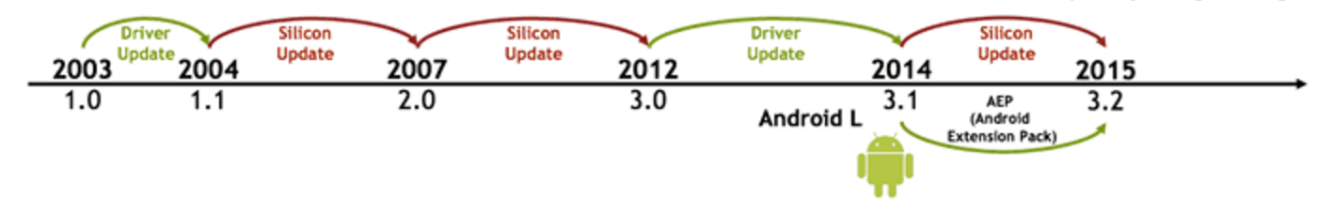
OpenGL ES 1.1 to 3.2
OpenGL ES 1.x
  저 사양의 모바일 장치를 위해 계속 지원
  비교적 쉬운 구현
OpenGL ES 2.x
  고 사양의 하드웨어 가속 모바일 장치 지원
  Shader 지원
  최신의 아이폰과 안드로이드 모두 2.0을 지원
OpenGL ES 3.x
  Multiple Render Target 지원
  Compute Shaders 및 Tessellation & Geometry shaders 지원
  AEP 지원
Notes:
https://www.khronos.org/opengles/
OpenGL ES Roadmap 부분 참고

Slide 24
OpenGL ES 1.1
비교적 쉬운 1.1 버전으로 실습
  http://www.khronos.org/opengles/sdk/1.1/docs/man/
OpenGL 2.x 및 3.x 버전은 참고
  OpenGL 2.0 : http://www.khronos.org/opengles/sdk/docs/man/
  OpenGL 3.2 : https://www.khronos.org/opengles/sdk/docs/man32/
Notes:
2.0 이상의 버전의 예제가 있긴 하였으나 Manifest 입력의 문제 및 이전 자료와의 구현 문법 형태가 상당히 다르다고 여겨져서
예제 참고한 사이트만 명시해놓음.
참고 site (2.0 예제)
http://webnautes.tistory.com/1009

Slide 25
Example #11_1
OpenGL ES

Slide 26
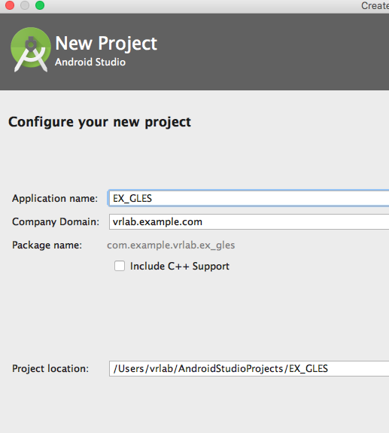
New Project
새로운 프로젝트 시작
  Android Project
  Application name: Ex_GLES
  Build Target: Android 5.1
  Package name: vrlab.example.com
  Create Activity: Act1
Notes:
Manifest에 권한을 주지 않아도 실행이 된다. (API 23 버전 에뮬레이터에서 실행하였음)
만약 OpenGL 2.0 이상을 사용하고 싶다면 권한을 주어야 한다.
참고 : https://developer.android.com/guide/topics/graphics/opengl.html#version-check
(Declaring OpenGL Requirements 부분)

Slide 27
GLSurfaceView
Ex_GLES
/src/Act1.java
public class Act1 extends Activity {
private GLSurfaceView glSurface;
/** Called when the activity is first created. */
@Override
public void onCreate(Bundle savedInstanceState) {
super.onCreate(savedInstanceState);
glSurface = new GLSurfaceView(this);
glSurface.setRenderer(new MyRenderer());
setContentView(glSurface);
}

Slide 28
GLSurfaceView
Ex_GLES
/src/Act1.java
@Override
protected void onResume() {
super.onResume();
glSurface.onResume();
}
@Override
protected void onPause() {
super.onPause();
glSurface.onPause();
}

Slide 29
Renderer
Ex_GLES
/src/Act1.java
class MyRenderer implements Renderer {
private FloatBuffer vertexBuffer;
private float vertices[] = {
0.0f, 1.0f, 0.0f, //Top
-1.0f, -1.0f, 0.0f, //Bottom Left
1.0f, -1.0f, 0.0f //Bottom Right
};
public MyRenderer() {
ByteBuffer byteBuf = ByteBuffer.allocateDirect(vertices.length * 4);
byteBuf.order(ByteOrder.nativeOrder());
vertexBuffer = byteBuf.asFloatBuffer();
vertexBuffer.put(vertices);
vertexBuffer.position(0);
}

Slide 30
Renderer
Ex_GLES
/src/Act1.java
@Override
public void onSurfaceCreated(GL10 gl, EGLConfig config) {
gl.glShadeModel(GL10.GL_SMOOTH); //Enable Smooth Shading
gl.glClearColor(0.0f, 0.0f, 0.0f, 0.5f); //Black Background
gl.glClearDepthf(1.0f); //Depth Buffer Setup
gl.glEnable(GL10.GL_DEPTH_TEST); //Enables Depth Testing
gl.glDepthFunc(GL10.GL_LEQUAL); //The Type Of Depth Testing To Do
//Really Nice Perspective Calculations
gl.glHint(GL10.GL_PERSPECTIVE_CORRECTION_HINT, GL10.GL_NICEST);
}

Slide 31
Renderer
Ex_GLES
/src/Act1.java
@Override
public void onSurfaceChanged(GL10 gl, int width, int height) {
if (height == 0) { //Prevent A Divide By Zero By
height = 1; //Making Height Equal One
}
gl.glViewport(0, 0, width, height); //Reset The Current Viewport
gl.glMatrixMode(GL10.GL_PROJECTION); //Select The Projection Matrix
gl.glLoadIdentity(); //Reset The Projection Matrix
//Calculate The Aspect Ratio Of The Window
GLU.gluPerspective(gl, 45.0f, (float)width / (float)height, 0.1f, 100.0f);
gl.glMatrixMode(GL10.GL_MODELVIEW); //Select The Modelview Matrix
gl.glLoadIdentity(); //Reset The Modelview Matrix
}

Slide 32
Renderer
Ex_GLES
/src/Act1.java
@Override
public void onDrawFrame(GL10 gl) {
//Clear Screen And Depth Buffer
gl.glClear(GL10.GL_COLOR_BUFFER_BIT | GL10.GL_DEPTH_BUFFER_BIT);
//Reset The Current Modelview Matrix
gl.glLoadIdentity();
//Move into The Screen 6.0
gl.glTranslatef(0.0f, 0.0f, -6.0f);
//Set the face rotation
gl.glFrontFace(GL10.GL_CW);
//Point to our vertex buffer
gl.glVertexPointer(3, GL10.GL_FLOAT, 0, vertexBuffer);
//Enable vertex buffer
gl.glEnableClientState(GL10.GL_VERTEX_ARRAY);
//Draw the vertices as triangle strip
gl.glDrawArrays(GL10.GL_TRIANGLE_STRIP, 0, vertices.length / 3);
//Disable the client state before leaving
gl.glDisableClientState(GL10.GL_VERTEX_ARRAY);
}
}

Slide 33
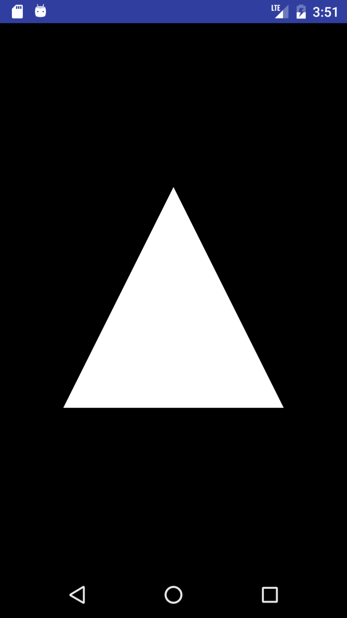
OpenGL ES: Triangle
Notes:
API 23 버전의 에뮬레이터로 실행한 결과 (이하 다른 결과도 동일한 조건의 에뮬레이터에서 구동)

Slide 34
Renderer
Ex_GLES
/src/Act1.java
class MyRenderer implements Renderer {
private FloatBuffer vertexBuffer;
private float vertices[] = {
-1.0f, -1.0f, 0.0f, //Bottom Left
1.0f, -1.0f, 0.0f, //Bottom Right
-1.0f, 1.0f, 0.0f, //Top Left
1.0f, 1.0f, 0.0f //Top Right
};
public MyRenderer() {
ByteBuffer byteBuf = ByteBuffer.allocateDirect(vertices.length * 4);
byteBuf.order(ByteOrder.nativeOrder());
vertexBuffer = byteBuf.asFloatBuffer();
vertexBuffer.put(vertices);
vertexBuffer.position(0);
}
Notes:
Vertices[] 부분만 변경하였다.

Slide 35
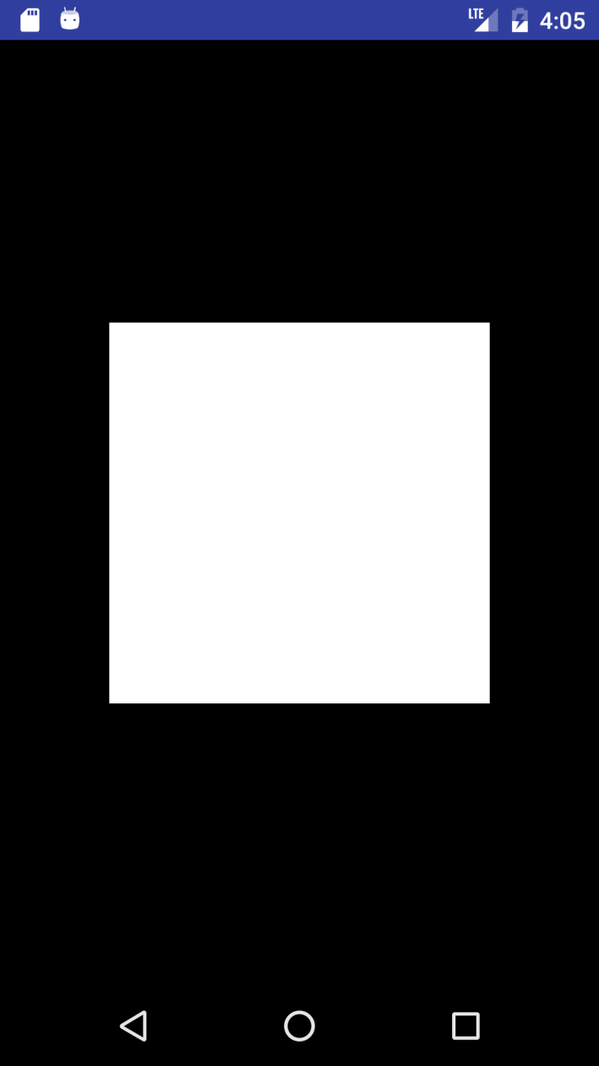
OpenGL ES: Rectangle

Slide 36
Renderer
Ex_GLES
/src/Act1.java
public void onDrawFrame(GL10 gl) {
//Clear Screen And Depth Buffer
gl.glClear(GL10.GL_COLOR_BUFFER_BIT | GL10.GL_DEPTH_BUFFER_BIT);
//Reset The Current Modelview Matrix
gl.glLoadIdentity();
//Move into The Screen 6.0
gl.glTranslatef(0.0f, 0.0f, -6.0f);
//Red color
gl.glColor4f(1.0f, 0.0f, 0.0f, 1.0f);
//Set the face rotation
gl.glFrontFace(GL10.GL_CW);
//Point to our vertex buffer
gl.glVertexPointer(3, GL10.GL_FLOAT, 0, vertexBuffer);
//Enable vertex buffer
gl.glEnableClientState(GL10.GL_VERTEX_ARRAY);
//Draw the vertices as triangle strip
gl.glDrawArrays(GL10.GL_TRIANGLE_STRIP, 0, vertices.length / 3);
//Disable the client state before leaving
gl.glDisableClientState(GL10.GL_VERTEX_ARRAY);
}

Slide 37
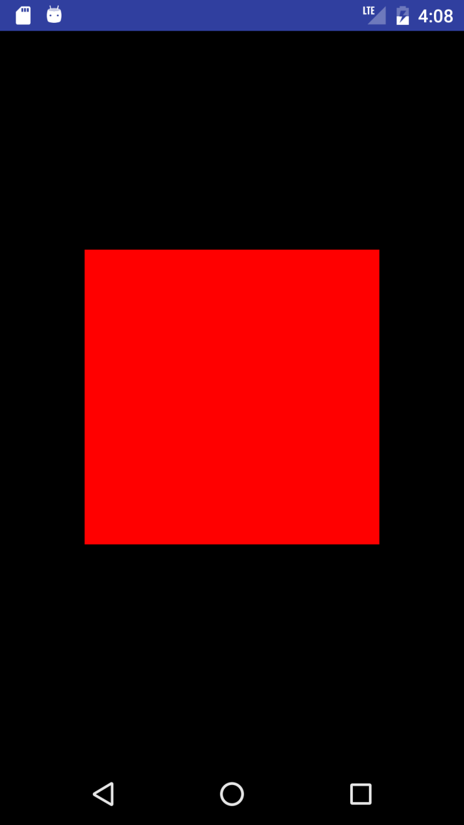
OpenGL ES: Rectangle

Slide 38
Renderer
Ex_GLES
/src/Act1.java
class MyRenderer implements Renderer {
private FloatBuffer vertexBuffer;
private float vertices[] = {
-1.0f, -1.0f, 0.0f, //Bottom Left
1.0f, -1.0f, 0.0f, //Bottom Right
-1.0f, 1.0f, 0.0f, //Top Left
1.0f, 1.0f, 0.0f //Top Right
};
private FloatBuffer colorBuffer;
private float colors[] = {
1.0f, 0.0f, 0.0f, 1.0f, //Set The Color To Red, last value 100% luminance
0.0f, 1.0f, 0.0f, 1.0f, //Set The Color To Green, last value 100% luminance
0.0f, 0.0f, 1.0f, 1.0f, //Set The Color To Blue, last value 100% luminance
1.0f, 1.0f, 1.0f, 1.0f //Set The Color To White, last value 100% luminance
};

Slide 39
Renderer
Ex_GLES
/src/Act1.java
public MyRenderer() {
ByteBuffer byteBuf = ByteBuffer.allocateDirect(vertices.length * 4);
byteBuf.order(ByteOrder.nativeOrder());
vertexBuffer = byteBuf.asFloatBuffer();
vertexBuffer.put(vertices);
vertexBuffer.position(0);
byteBuf = ByteBuffer.allocateDirect(colors.length * 4);
byteBuf.order(ByteOrder.nativeOrder());
colorBuffer = byteBuf.asFloatBuffer();
colorBuffer.put(colors);
colorBuffer.position(0);
}

Slide 40
Renderer
Ex_GLES
/src/Act1.java
public void onDrawFrame(GL10 gl) {
//Clear Screen And Depth Buffer
gl.glClear(GL10.GL_COLOR_BUFFER_BIT | GL10.GL_DEPTH_BUFFER_BIT);
//Reset The Current Modelview Matrix
gl.glLoadIdentity();
//Move into The Screen 6.0
gl.glTranslatef(0.0f, 0.0f, -6.0f);
//Set the face rotation
gl.glFrontFace(GL10.GL_CW);
//Point to our vertex buffer
gl.glVertexPointer(3, GL10.GL_FLOAT, 0, vertexBuffer);
gl.glColorPointer(4, GL10.GL_FLOAT, 0, colorBuffer);
//Enable vertex buffer
gl.glEnableClientState(GL10.GL_VERTEX_ARRAY);
gl.glEnableClientState(GL10.GL_COLOR_ARRAY);
//Draw the vertices as triangle strip
gl.glDrawArrays(GL10.GL_TRIANGLE_STRIP, 0, vertices.length / 3);
//Disable the client state before leaving
gl.glDisableClientState(GL10.GL_VERTEX_ARRAY);
gl.glDisableClientState(GL10.GL_COLOR_ARRAY);
}

Slide 41
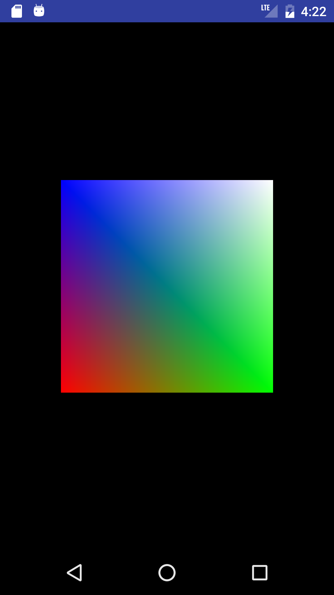
OpenGL ES: Coloring

Slide 42
Example #11_2
Translation & Rotation

Slide 43
Obj class
Ex_GLES
/src/Obj.java
Obj 클래스 추가
public class Obj {
protected FloatBuffer vertexBuffer;
protected FloatBuffer colorBuffer;
protected int polygonMode;
protected int vertexLength;
protected boolean colorVertex;
public Obj() {
polygonMode = GL10.GL_TRIANGLE_STRIP;
vertexLength = 0;
colorVertex = false;
}
Notes:
New -> Java Class 로 Obj.java 생성

Slide 44
Obj class
Ex_GLES
/src/Obj.java
draw 매서드에서 버텍스 버퍼에 있는 내용을 GL로 그리기
public void draw(GL10 gl) {
gl.glFrontFace(GL10.GL_CW);
if (colorVertex) {
gl.glVertexPointer(3, GL10.GL_FLOAT, 0, vertexBuffer);
gl.glColorPointer(4, GL10.GL_FLOAT, 0, colorBuffer);
gl.glEnableClientState(GL10.GL_VERTEX_ARRAY);
gl.glEnableClientState(GL10.GL_COLOR_ARRAY);
gl.glDrawArrays(polygonMode, 0, vertexLength);
gl.glDisableClientState(GL10.GL_VERTEX_ARRAY);
gl.glDisableClientState(GL10.GL_COLOR_ARRAY);
}
else {
gl.glVertexPointer(3, GL10.GL_FLOAT, 0, vertexBuffer);
gl.glEnableClientState(GL10.GL_VERTEX_ARRAY);
gl.glDrawArrays(polygonMode, 0, vertexLength);
gl.glDisableClientState(GL10.GL_VERTEX_ARRAY);
}
}
}

Slide 45
Tri class
Ex_GLES
/src/Tri.java
Tri 클래스 추가
public class Tri extends Obj {
private static float vertices[] = {
0.0f, 1.0f, 0.0f,
-1.0f, -1.0f, 0.0f,
1.0f, -1.0f, 0.0f
};
private static float colors[] = {
1.0f, 0.0f, 0.0f, 1.0f,
0.0f, 1.0f, 0.0f, 1.0f,
0.0f, 0.0f, 1.0f, 1.0f
};

Slide 46
Tri class
Ex_GLES
/src/Tri.java
public Tri() {
ByteBuffer byteBuf = ByteBuffer.allocateDirect(vertices.length * 4);
byteBuf.order(ByteOrder.nativeOrder());
vertexBuffer = byteBuf.asFloatBuffer();
vertexBuffer.put(vertices);
vertexBuffer.position(0);
byteBuf = ByteBuffer.allocateDirect(colors.length * 4);
byteBuf.order(ByteOrder.nativeOrder());
colorBuffer = byteBuf.asFloatBuffer();
colorBuffer.put(colors);
colorBuffer.position(0);
vertexLength = vertices.length / 3;
colorVertex = true;
}
}

Slide 47
Rect class
Ex_GLES
/src/Rect.java
Rect 클래스 추가
public class Rect extends Obj {
private static float vertices[] = {
-1.0f, -1.0f, 0.0f,
1.0f, -1.0f, 0.0f,
-1.0f, 1.0f, 0.0f,
1.0f, 1.0f, 0.0f
};
private static float colors[] = {
1.0f, 0.0f, 0.0f, 1.0f,
0.0f, 1.0f, 0.0f, 1.0f,
0.0f, 0.0f, 1.0f, 1.0f,
1.0f, 1.0f, 1.0f, 1.0f
};

Slide 48
Rect class
Ex_GLES
/src/Rect.java
public Rect() {
ByteBuffer byteBuf = ByteBuffer.allocateDirect(vertices.length * 4);
byteBuf.order(ByteOrder.nativeOrder());
vertexBuffer = byteBuf.asFloatBuffer();
vertexBuffer.put(vertices);
vertexBuffer.position(0);
byteBuf = ByteBuffer.allocateDirect(colors.length * 4);
byteBuf.order(ByteOrder.nativeOrder());
colorBuffer = byteBuf.asFloatBuffer();
colorBuffer.put(colors);
colorBuffer.position(0);
vertexLength = vertices.length / 3;
colorVertex = true;
}
}

Slide 49
Triangle & Rectangle
Ex_GLES
/src/Act1.java
public class Act1 extends Activity {
private GLSurfaceView glSurface;
…
class MyRenderer implements Renderer {
private Tri triangle;
private Rect rectangle;
public MyRenderer() {
triangle = new Tri();
rectangle = new Rect();
}
…
@Override
public void onDrawFrame(GL10 gl) {
gl.glClear(GL10.GL_COLOR_BUFFER_BIT | GL10.GL_DEPTH_BUFFER_BIT);
gl.glLoadIdentity();
gl.glTranslatef(0.0f, -1.2f, -6.0f);
rectangle.draw(gl);
gl.glTranslatef(0.0f, 2.5f, 0.0f);
triangle.draw(gl);
}

Slide 50
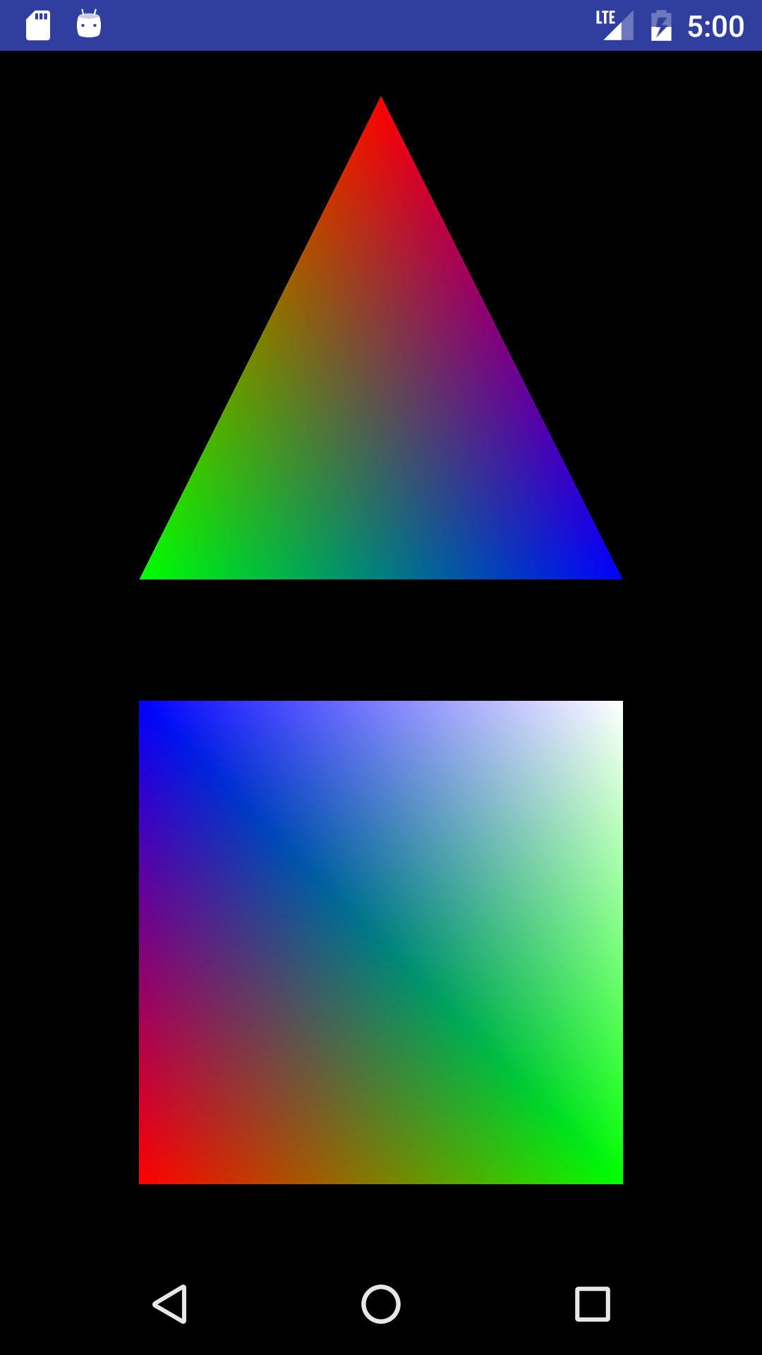
Triangle & Rectangle

Slide 51
Translate & Rotate
Ex_GLES
/src/Act1.java
class MyRenderer implements Renderer {
float rotateRect = 0.0f;
float rotateTri = 0.0f;
@Override
public void onDrawFrame(GL10 gl) {
gl.glClear(GL10.GL_COLOR_BUFFER_BIT | GL10.GL_DEPTH_BUFFER_BIT);
gl.glLoadIdentity();
gl.glTranslatef(0.0f, -1.2f, -6.0f);
gl.glRotatef(rotateRect, 1.0f, 0.0f, 0.0f);
rectangle.draw(gl);
gl.glLoadIdentity();
gl.glTranslatef(0.0f, 1.3f, -6.0f);
gl.glRotatef(rotateTri, 0.0f, 1.0f, 0.0f);
triangle.draw(gl);
rotateTri += 1.0f;
rotateRect -= 1.0f;
}
}

Slide 52
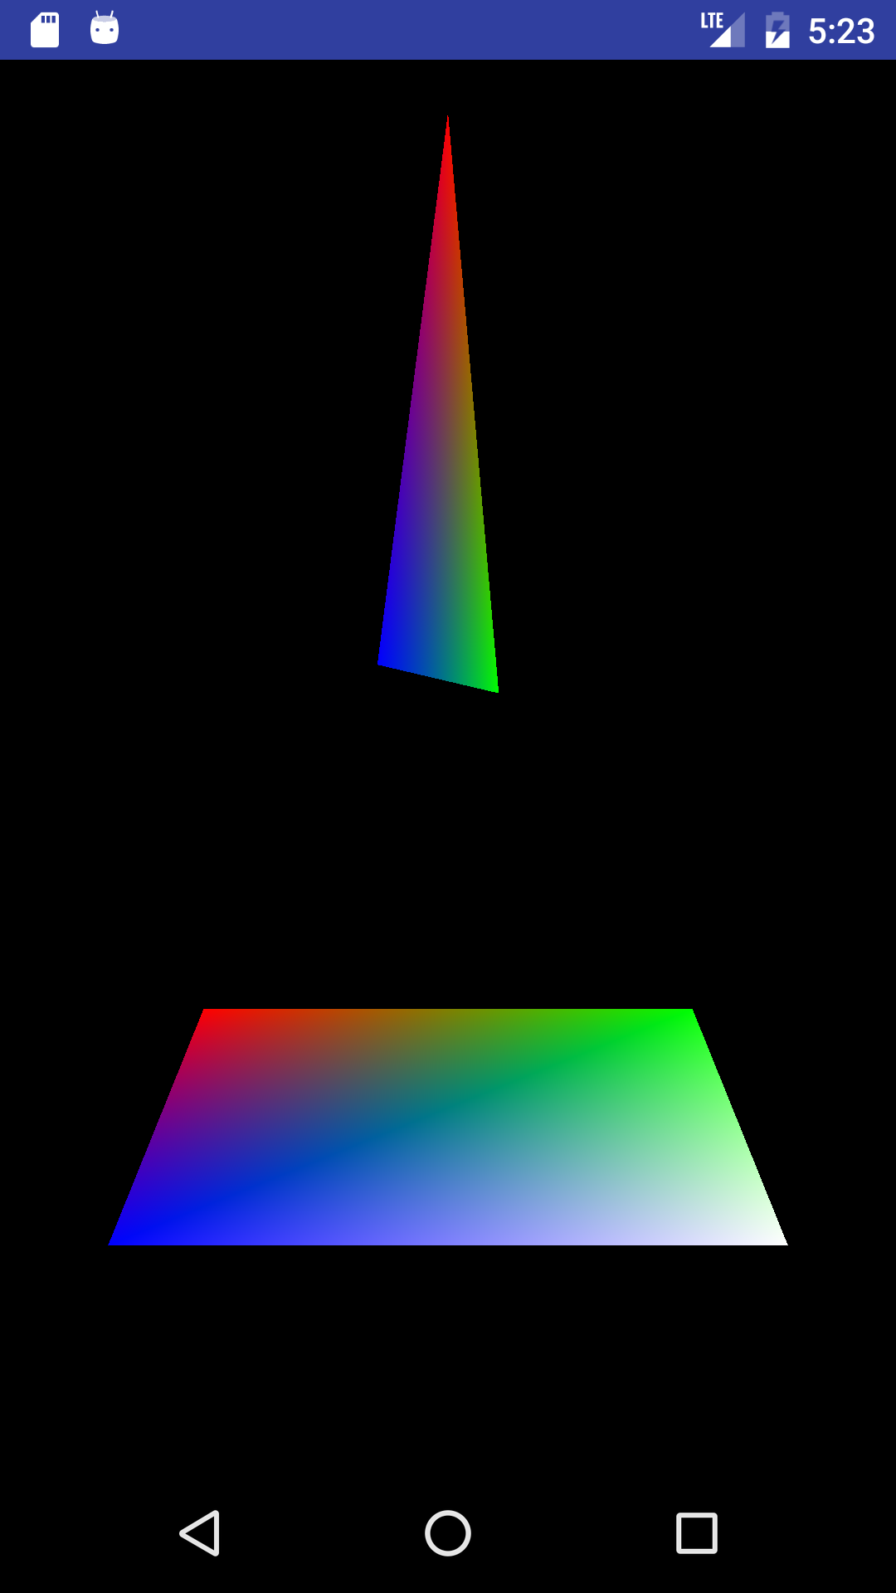
Translate & Rotate
Notes:
실행 화면을 보면 삼각형과 사각형이 계속 회전(Rotate)하는 것을 확인할 수 있다.

Slide 53
Example #11_3
3D Shapes

Slide 54
Obj class
Ex_GLES
/src/Obj.java
Obj 클래스 업그레이드
public class Obj {
protected FloatBuffer vertexBuffer;
protected FloatBuffer colorBuffer;
protected ByteBuffer indexBuffer;
protected int polygonMode;
protected int vertexLength;
protected boolean colorVertex;
protected boolean indexVertex;
public Obj() {
polygonMode = GL10.GL_TRIANGLE_STRIP;
vertexLength = 0;
colorVertex = false;
indexVertex = false;
}

Slide 55
Obj class
Ex_GLES
/src/Obj.java
public void draw(GL10 gl) {
gl.glFrontFace(GL10.GL_CW);
if (colorVertex) {
gl.glVertexPointer(3, GL10.GL_FLOAT, 0, vertexBuffer);
gl.glColorPointer(4, GL10.GL_FLOAT, 0, colorBuffer);
gl.glEnableClientState(GL10.GL_VERTEX_ARRAY);
gl.glEnableClientState(GL10.GL_COLOR_ARRAY);
if (indexVertex) {
gl.glDrawElements(polygonMode, vertexLength,
GL10.GL_UNSIGNED_BYTE, indexBuffer);
}
else {
gl.glDrawArrays(polygonMode, 0, vertexLength);
}
gl.glDisableClientState(GL10.GL_VERTEX_ARRAY);
gl.glDisableClientState(GL10.GL_COLOR_ARRAY);
}

Slide 56
Obj class
Ex_GLES
/src/Obj.java
else {
gl.glVertexPointer(3, GL10.GL_FLOAT, 0, vertexBuffer);
gl.glEnableClientState(GL10.GL_VERTEX_ARRAY);
if (indexVertex) {
gl.glDrawElements(polygonMode, vertexLength,
GL10.GL_UNSIGNED_BYTE, indexBuffer);
}
else {
gl.glDrawArrays(polygonMode, 0, vertexLength);
}
gl.glDisableClientState(GL10.GL_VERTEX_ARRAY);
}
}

Slide 57
Cube class
Ex_GLES
/src/Cube.java
Cube 클래스 추가
public class Cube extends Obj {
private static float vertices[] = {
-1.0f, -1.0f, -1.0f, //lower back left (0)
1.0f, -1.0f, -1.0f, //lower back right (1)
1.0f, 1.0f, -1.0f, //upper back right (2)
-1.0f, 1.0f, -1.0f, //upper back left (3)
-1.0f, -1.0f, 1.0f, //lower front left (4)
1.0f, -1.0f, 1.0f, //lower front right (5)
1.0f, 1.0f, 1.0f, //upper front right (6)
-1.0f, 1.0f, 1.0f //upper front left (7)
};
private static float colors[] = {
0.0f, 1.0f, 0.0f, 1.0f,
0.0f, 1.0f, 0.0f, 1.0f,
1.0f, 0.5f, 0.0f, 1.0f,
1.0f, 0.5f, 0.0f, 1.0f,
1.0f, 0.0f, 0.0f, 1.0f,
1.0f, 0.0f, 0.0f, 1.0f,
0.0f, 0.0f, 1.0f, 1.0f,
1.0f, 0.0f, 1.0f, 1.0f
};

Slide 58
Cube class
Ex_GLES
/src/Cube.java
private static byte indices[] = {
0, 4, 5, 0, 5, 1,
1, 5, 6, 1, 6, 2,
2, 6, 7, 2, 7, 3,
3, 7, 4, 3, 4, 0,
4, 7, 6, 4, 6, 5,
3, 0, 1, 3, 1, 2
};
public Cube() {
ByteBuffer byteBuf = ByteBuffer.allocateDirect(vertices.length * 4);
byteBuf.order(ByteOrder.nativeOrder());
vertexBuffer = byteBuf.asFloatBuffer();
vertexBuffer.put(vertices);
vertexBuffer.position(0);
byteBuf = ByteBuffer.allocateDirect(colors.length * 4);
byteBuf.order(ByteOrder.nativeOrder());
colorBuffer = byteBuf.asFloatBuffer();
colorBuffer.put(colors);
colorBuffer.position(0);

Slide 59
Cube class
Ex_GLES
/src/Cube.java
indexBuffer = ByteBuffer.allocateDirect(indices.length);
indexBuffer.put(indices);
indexBuffer.position(0);
polygonMode = GL10.GL_TRIANGLES;
vertexLength = indices.length;
colorVertex = true;
indexVertex = true;
}
}

Slide 60
Cube
Ex_GLES
/src/Act1.java
class MyRenderer implements Renderer {
private Cube cube;
private float rotX;
private float rotY;
public MyRenderer() {
cube = new Cube();
rotX = 0.0f;
rotY = 0.0f;
}
…
public void onDrawFrame(GL10 gl) {
gl.glClear(GL10.GL_COLOR_BUFFER_BIT | GL10.GL_DEPTH_BUFFER_BIT);
gl.glLoadIdentity();
gl.glTranslatef(0.0f, 0.0f, -6.0f);
gl.glRotatef(rotX, 1.0f, 0.0f, 0.0f);
gl.glRotatef(rotY, 0.0f, 1.0f, 0.0f);
cube.draw(gl);
rotX += 1.0f;
rotY += 0.5f;
}

Slide 61
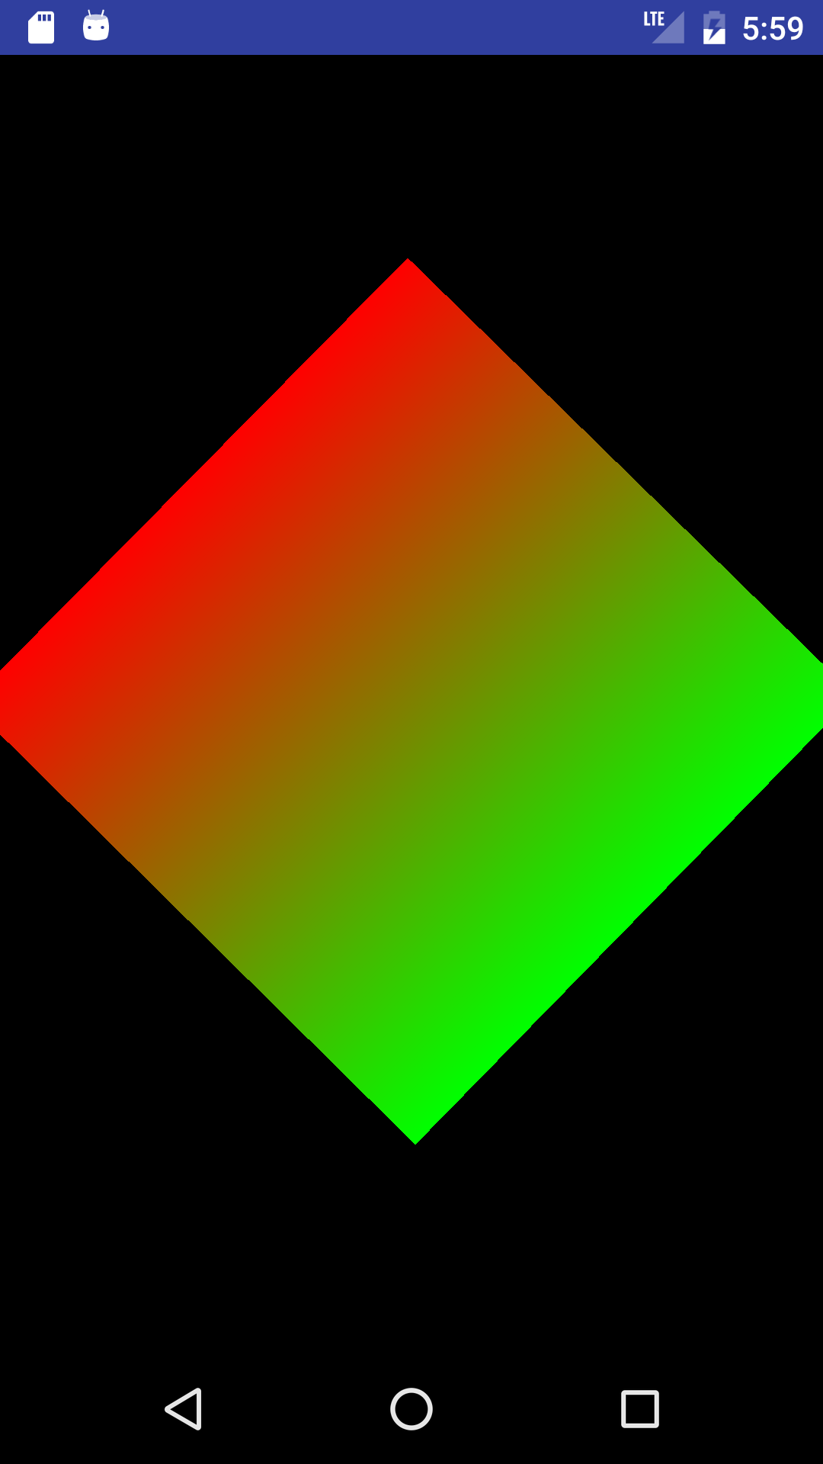
Moving Cube
Notes:
실행한 후 화면은 계속 회전하는 큐브

Slide 62
Example #11_4
Textures

Slide 63
Obj class
Ex_GLES
/src/Obj.java
Obj 클래스 업그레이드
public class Obj {
protected FloatBuffer vertexBuffer;
protected FloatBuffer colorBuffer;
protected FloatBuffer textureBuffer;
protected ByteBuffer indexBuffer;
protected int polygonMode;
protected int vertexLength;
protected int textureNumber;
protected boolean colorVertex;
protected boolean textureVertex;
protected boolean indexVertex;
public Obj() {
polygonMode = GL10.GL_TRIANGLE_STRIP;
vertexLength = 0;
textureNumber = -1;
colorVertex = false;
textureVertex = false;
indexVertex = false;
}

Slide 64
Obj class
Ex_GLES
/src/Obj.java
public void draw(GL10 gl) {
gl.glFrontFace(GL10.GL_CW);
if (colorVertex) {
…
}
else if (textureVertex) {
gl.glBindTexture(GL10.GL_TEXTURE_2D, textureNumber);
gl.glVertexPointer(3, GL10.GL_FLOAT, 0, vertexBuffer);
gl.glTexCoordPointer(2, GL10.GL_FLOAT, 0, textureBuffer);
gl.glEnableClientState(GL10.GL_VERTEX_ARRAY);
gl.glEnableClientState(GL10.GL_TEXTURE_COORD_ARRAY);
if (indexVertex) {
gl.glDrawElements(polygonMode, vertexLength, GL10.GL_UNSIGNED_BYTE, indexBuffer);
}
else {
gl.glDrawArrays(polygonMode, 0, vertexLength);
}
gl.glDisableClientState(GL10.GL_VERTEX_ARRAY);
gl.glDisableClientState(GL10.GL_TEXTURE_COORD_ARRAY);
}
else {
…
}
}

Slide 65
TexCube class
Ex_GLES
/src/TexCube.java
TexCube 클래스 추가
public class TexCube extends Obj {
private float vertices[] = {
//Vertices according to faces
-1.0f, -1.0f, 1.0f, 1.0f, -1.0f, 1.0f,
-1.0f, 1.0f, 1.0f, 1.0f, 1.0f, 1.0f,
1.0f, -1.0f, 1.0f, 1.0f, -1.0f, -1.0f,
1.0f, 1.0f, 1.0f, 1.0f, 1.0f, -1.0f,
1.0f, -1.0f, -1.0f, -1.0f, -1.0f, -1.0f,
1.0f, 1.0f, -1.0f, -1.0f, 1.0f, -1.0f,
-1.0f, -1.0f, -1.0f, -1.0f, -1.0f, 1.0f,
-1.0f, 1.0f, -1.0f, -1.0f, 1.0f, 1.0f,
-1.0f, -1.0f, -1.0f, 1.0f, -1.0f, -1.0f,
-1.0f, -1.0f, 1.0f, 1.0f, -1.0f, 1.0f,
-1.0f, 1.0f, 1.0f, 1.0f, 1.0f, 1.0f,
-1.0f, 1.0f, -1.0f, 1.0f, 1.0f, -1.0f,
};

Slide 66
TexCube class
Ex_GLES
/src/TexCube.java
/** The initial texture coordinates (u, v) */
private float texture[] = {
//Mapping coordinates for the vertices
0.0f, 0.0f, 0.0f, 1.0f, 1.0f, 0.0f, 1.0f, 1.0f,
0.0f, 0.0f, 0.0f, 1.0f, 1.0f, 0.0f, 1.0f, 1.0f,
0.0f, 0.0f, 0.0f, 1.0f, 1.0f, 0.0f, 1.0f, 1.0f,
0.0f, 0.0f, 0.0f, 1.0f, 1.0f, 0.0f, 1.0f, 1.0f,
0.0f, 0.0f, 0.0f, 1.0f, 1.0f, 0.0f, 1.0f, 1.0f,
0.0f, 0.0f, 0.0f, 1.0f, 1.0f, 0.0f, 1.0f, 1.0f
};
/** The initial indices definition */
private byte indices[] = {
//Faces definition
0,1,3, 0,3,2,
4,5,7, 4,7,6,
8,9,11, 8,11,10,
12,13,15, 12,15,14,
16,17,19, 16,19,18,
20,21,23, 20,23,22,
};

Slide 67
TexCube class
Ex_GLES
/src/TexCube.java
public TexCube() {
ByteBuffer byteBuf = ByteBuffer.allocateDirect(vertices.length * 4);
byteBuf.order(ByteOrder.nativeOrder());
vertexBuffer = byteBuf.asFloatBuffer();
vertexBuffer.put(vertices);
vertexBuffer.position(0);
byteBuf = ByteBuffer.allocateDirect(texture.length * 4);
byteBuf.order(ByteOrder.nativeOrder());
textureBuffer = byteBuf.asFloatBuffer();
textureBuffer.put(texture);
textureBuffer.position(0);
indexBuffer = ByteBuffer.allocateDirect(indices.length);
indexBuffer.put(indices);
indexBuffer.position(0);
polygonMode = GL10.GL_TRIANGLES;
vertexLength = indices.length;
textureVertex = true;
indexVertex = true;
}
public void setTexture(int num) {
textureNumber = num;
}
}

Slide 68

Texture Image
Ex_GLES
/res/drawable/android256.png
256x256 24bit bitmap
(in bitbucket, android256.png)
텍스쳐로 사용할 리소스 추가
Notes:
Bitbucket.org/vrlab_knu/lecturenote/downloads
에 android256.png 로 업로드 완료 (11/11)
- 해당 자료는 이미지의 배경이 투명(흰색) 처리 되어있다.

Slide 69
Texture Cube
Ex_GLES
/src/Act1.java
class MyRenderer implements Renderer {
private int[] textures = new int[1];
private TexCube cube;
private float rotX;
private float rotY;
public MyRenderer() {
cube = new TexCube();
}
public void makeTexture(GL10 gl, Context context) {
//Get the texture from the Android resource directory
InputStream is = context.getResources().openRawResource(R.drawable.android256);
Bitmap bitmap = null;
try {
//BitmapFactory is an Android graphics utility for images
bitmap = BitmapFactory.decodeStream(is);
} finally {
//Always clear and close
try {
is.close();
is = null;
} catch (IOException e) {
}
}
Notes:
R.drawable.android256 부분에서 붉은색 밑줄이 그이지만, 다른 문장에 에러가 없다면 잘 수행이 된다.(결과 확인함)

Slide 70
Texture Cube
Ex_GLES
/src/Act1.java
//Generate one texture pointer...
gl.glGenTextures(textures.length, textures, 0);
//...and bind it to our array
gl.glBindTexture(GL10.GL_TEXTURE_2D, textures[0]);
//Create Nearest Filtered Texture
gl.glTexParameterf(GL10.GL_TEXTURE_2D, GL10.GL_TEXTURE_MIN_FILTER, GL10.GL_NEAREST);
gl.glTexParameterf(GL10.GL_TEXTURE_2D, GL10.GL_TEXTURE_MAG_FILTER, GL10.GL_LINEAR);
//Different possible texture parameters, e.g. GL10.GL_CLAMP_TO_EDGE
gl.glTexParameterf(GL10.GL_TEXTURE_2D, GL10.GL_TEXTURE_WRAP_S, GL10.GL_REPEAT);
gl.glTexParameterf(GL10.GL_TEXTURE_2D, GL10.GL_TEXTURE_WRAP_T, GL10.GL_REPEAT);
//Use the Android GLUtils to specify a two-dimensional texture image from our bitmap
GLUtils.texImage2D(GL10.GL_TEXTURE_2D, 0, bitmap, 0);
//Clean up
bitmap.recycle();
}

Slide 71
Texture Cube
Ex_GLES
/src/Act1.java
@Override
public void onSurfaceCreated(GL10 gl, EGLConfig config) {
makeTexture(gl, Act1.this);
cube.setTexture(textures[0]);
gl.glEnable(GL10.GL_TEXTURE_2D); //Enable Texture Mapping
gl.glShadeModel(GL10.GL_SMOOTH); //Enable Smooth Shading
gl.glClearColor(0.0f, 0.0f, 0.0f, 0.5f); //Black Background
gl.glClearDepthf(1.0f); //Depth Buffer Setup
gl.glEnable(GL10.GL_DEPTH_TEST); //Enables Depth Testing
gl.glDepthFunc(GL10.GL_LEQUAL); //The Type Of Depth Testing To Do
//Really Nice Perspective Calculations
gl.glHint(GL10.GL_PERSPECTIVE_CORRECTION_HINT, GL10.GL_NICEST);
}

Slide 72
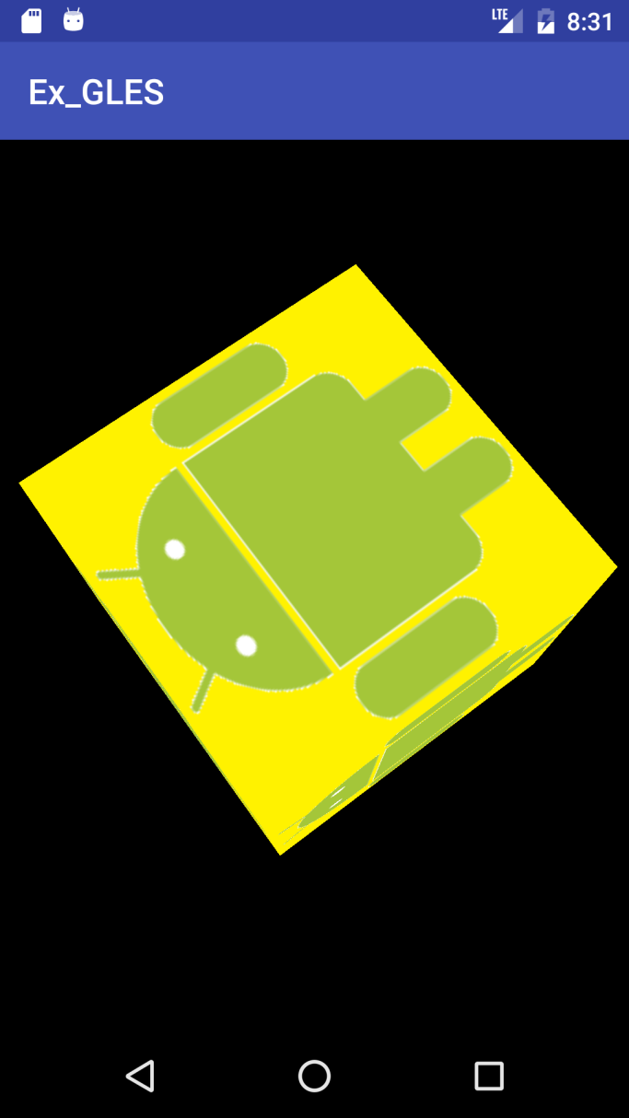
Texture Cube
Notes:
Texture 예제 이미지의 배경이 투명이라 Background의 색인 검은색을 따라갔었기 때문에 임의의 노란색 배경의 파일을 만들고 결과를 출력하였음.
(가시성 보완)

Slide 73
Example #11_5
Lighting & Blending

Slide 74
Lighting
Ex_GLES
/src/Act1.java
class MyRenderer implements Renderer {
private float[] lightAmbient = {0.5f, 0.5f, 0.5f, 1.0f};
private float[] lightDiffuse = {1.0f, 1.0f, 1.0f, 1.0f};
private float[] lightPosition = {0.0f, 0.0f, 2.0f, 1.0f};
private FloatBuffer lightAmbientBuffer;
private FloatBuffer lightDiffuseBuffer;
private FloatBuffer lightPositionBuffer;
private int[] textures = new int[1];
private TexCube cube;
private float rotX;
private float rotY;

Slide 75
Lighting
Ex_GLES
/src/Act1.java
public MyRenderer() {
ByteBuffer byteBuf = ByteBuffer.allocateDirect(lightAmbient.length * 4);
byteBuf.order(ByteOrder.nativeOrder());
lightAmbientBuffer = byteBuf.asFloatBuffer();
lightAmbientBuffer.put(lightAmbient);
lightAmbientBuffer.position(0);
byteBuf = ByteBuffer.allocateDirect(lightDiffuse.length * 4);
byteBuf.order(ByteOrder.nativeOrder());
lightDiffuseBuffer = byteBuf.asFloatBuffer();
lightDiffuseBuffer.put(lightDiffuse);
lightDiffuseBuffer.position(0);
byteBuf = ByteBuffer.allocateDirect(lightPosition.length * 4);
byteBuf.order(ByteOrder.nativeOrder());
lightPositionBuffer = byteBuf.asFloatBuffer();
lightPositionBuffer.put(lightPosition);
lightPositionBuffer.position(0);
cube = new TexCube();
}

Slide 76
Lighting
Ex_GLES
/src/Act1.java
public void onSurfaceCreated(GL10 gl, EGLConfig config) {
makeTexture(gl, Act1.this);
cube.setTexture(textures[0]);
//And there'll be light!
gl.glLightfv(GL10.GL_LIGHT0, GL10.GL_AMBIENT, lightAmbientBuffer);
gl.glLightfv(GL10.GL_LIGHT0, GL10.GL_DIFFUSE, lightDiffuseBuffer);
gl.glLightfv(GL10.GL_LIGHT0, GL10.GL_POSITION, lightPositionBuffer);
gl.glEnable(GL10.GL_LIGHT0);//Enable Light 0
//Settings
gl.glEnable(GL10.GL_LIGHTING); //Enable Lighting
gl.glDisable(GL10.GL_DITHER); //Disable dithering
gl.glEnable(GL10.GL_TEXTURE_2D); //Enable Texture Mapping
gl.glShadeModel(GL10.GL_SMOOTH); //Enable Smooth Shading
gl.glClearColor(0.0f, 0.0f, 0.0f, 0.5f); //Black Background
gl.glClearDepthf(1.0f); //Depth Buffer Setup
gl.glEnable(GL10.GL_DEPTH_TEST); //Enables Depth Testing
gl.glDepthFunc(GL10.GL_LEQUAL); //The Type Of Depth Testing To Do
//Really Nice Perspective Calculations
gl.glHint(GL10.GL_PERSPECTIVE_CORRECTION_HINT, GL10.GL_NICEST);
}

Slide 77

Lighting
Notes:
슬라이드 68페이지에 설명한 투명 바탕의 이미지를 사용하였기 때문에 큐브의 색깔이 Background Color를 따라간다. (검은색)

Slide 78
Blending
Ex_GLES
/src/Act1.java
public void onSurfaceCreated(GL10 gl, EGLConfig config) {
…
gl.glEnable(GL10.GL_LIGHT0);//Enable Light 0
//Blending
gl.glColor4f(1.0f, 1.0f, 1.0f, 0.5f);//Full Brightness. 50% Alpha
gl.glBlendFunc(GL10.GL_SRC_ALPHA, GL10.GL_ONE);//Set The Blending Function For Translucency
//Settings
gl.glEnable(GL10.GL_BLEND); //Turn Blending On
gl.glEnable(GL10.GL_LIGHTING); //Enable Lighting
gl.glDisable(GL10.GL_DITHER); //Disable dithering
gl.glEnable(GL10.GL_TEXTURE_2D); //Enable Texture Mapping
gl.glShadeModel(GL10.GL_SMOOTH); //Enable Smooth Shading
gl.glClearColor(0.0f, 0.0f, 0.0f, 0.5f); //Black Background
gl.glClearDepthf(1.0f); //Depth Buffer Setup
gl.glDisable(GL10.GL_DEPTH_TEST); //Disables Depth Testing
gl.glDepthFunc(GL10.GL_LEQUAL); //The Type Of Depth Testing To Do
//Really Nice Perspective Calculations
gl.glHint(GL10.GL_PERSPECTIVE_CORRECTION_HINT, GL10.GL_NICEST);
}

Slide 79

Texture Image
Ex_GLES
/res/drawable/glass.png
256x256 24bit bitmap
텍스쳐로 사용할 리소스 추가
Notes:
강의자료 올라가는 곳에 glass.png 파일 업로드 완료 (Bitbucket)

Slide 80
Blending
Ex_GLES
/src/Act1.java
public void makeTexture(GL10 gl, Context context) {
//Get the texture from the Android resource directory
InputStream is = context.getResources().openRawResource(R.drawable.glass);
Bitmap bitmap = null;

Slide 81
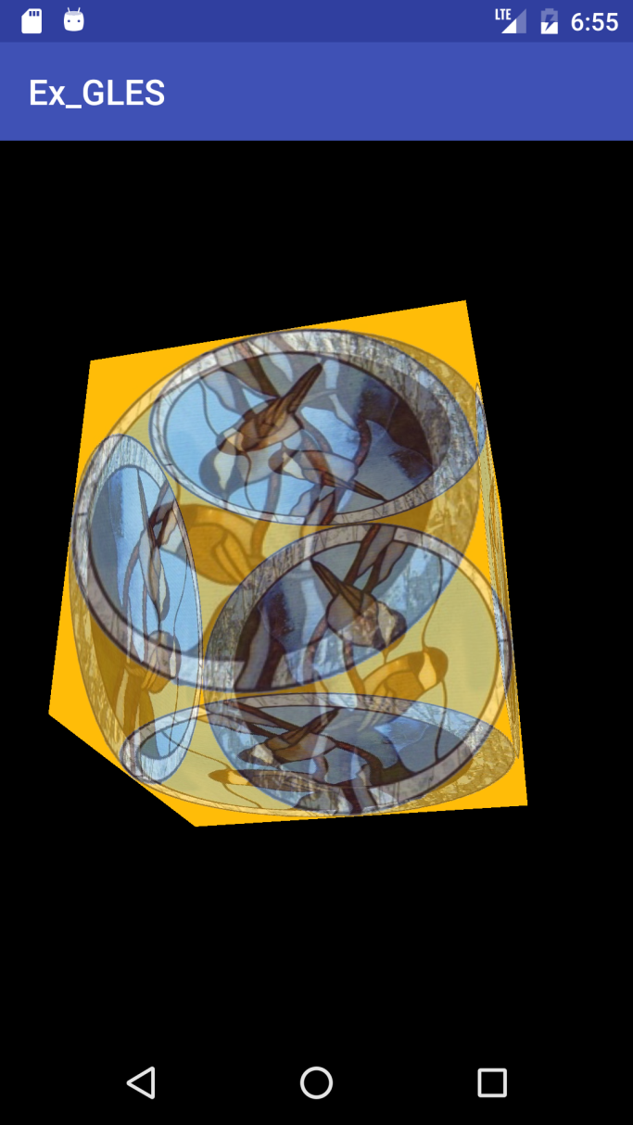
Blending
Notes:
해당 결과는 Lighting Effect를 꺼둔 상태로 실행하였다. (주석처리)
만약 Lighting Effect를 Enable하면 Blending과 Lighting Effect가 같이 처리되어 작동한다.
(이 경우 결과 캡쳐 시 음영이 생기는 경우가 있어 일부러 배제하여 결과값을 캡쳐하였다.)

Slide 82
Fog
Ex_GLES
/src/Act1.java
class MyRenderer implements Renderer {
private float[] lightAmbient = {0.5f, 0.5f, 0.5f, 1.0f};
private float[] lightDiffuse = {1.0f, 1.0f, 1.0f, 1.0f};
private float[] lightPosition = {0.0f, 0.0f, 2.0f, 1.0f};
private FloatBuffer lightAmbientBuffer;
private FloatBuffer lightDiffuseBuffer;
private FloatBuffer lightPositionBuffer;
private float[] fogColor = {0.0f, 0.0f, 0.0f, 1.0f};
private FloatBuffer fogColorBuffer;//The Fog Color Buffer
private int[] textures = new int[1];
private TexCube cube;
private float rotX;
private float rotY;
Notes:
fogColor가 15년 자료에서는 {0.5f, 0.5f, 0.5f, 1.0}
으로 설정되어 있었으나, 15년 자료처럼 설정하고 구동할 시, Blending 되는 부분의 Cube가 모두 흰색으로 밖에 보이지 않는다.
(값을 낮추더라도 0이 아닌 값이 들어가면 동일한 흰색 큐브 결과가 나타남) –> 0.5와 0.3으로 테스트 해보았었음
Slide 85쪽의 효과를 얻기 위해서 초기값을 위 자료와 같이 Zero Base로 세팅하였다.

Slide 83
Fog
Ex_GLES
/src/Act1.java
public MyRenderer() {
…
byteBuf = ByteBuffer.allocateDirect(lightPosition.length * 4);
byteBuf.order(ByteOrder.nativeOrder());
lightPositionBuffer = byteBuf.asFloatBuffer();
lightPositionBuffer.put(lightPosition);
lightPositionBuffer.position(0);
byteBuf = ByteBuffer.allocateDirect(fogColor.length * 4);
byteBuf.order(ByteOrder.nativeOrder());
fogColorBuffer = byteBuf.asFloatBuffer();
fogColorBuffer.put(fogColor);
fogColorBuffer.position(0);
cube = new TexCube();
}

Slide 84
Fog
Ex_GLES
/src/Act1.java
public void onSurfaceCreated(GL10 gl, EGLConfig config) {
…
gl.glEnable(GL10.GL_LIGHT0);//Enable Light 0
//Settings
…
gl.glClearColor(0.5f, 0.5f, 0.5f, 1.0f); //We'll Clear To The Color Of The Fog
gl.glClearDepthf(1.0f); //Depth Buffer Setup
gl.glEnable(GL10.GL_DEPTH_TEST); //Enables Depth Testing
gl.glDepthFunc(GL10.GL_LEQUAL); //The Type Of Depth Testing To Do
//The Fog/The Mist
gl.glFogf(GL10.GL_FOG_MODE, GL10.GL_EXP);//Fog Mode. GL_LINEAR, GL_EXP, GL_EXP2
gl.glFogfv(GL10.GL_FOG_COLOR, fogColorBuffer);//Set Fog Color
gl.glFogf(GL10.GL_FOG_DENSITY, 0.35f);//How Dense Will The Fog Be
gl.glHint(GL10.GL_FOG_HINT, GL10.GL_DONT_CARE);//Fog Hint Value
gl.glFogf(GL10.GL_FOG_START, 1.0f);//Fog Start Depth
gl.glFogf(GL10.GL_FOG_END, 5.0f);//Fog End Depth
gl.glEnable(GL10.GL_FOG);//Enables GL_FOG
…
}

Slide 85
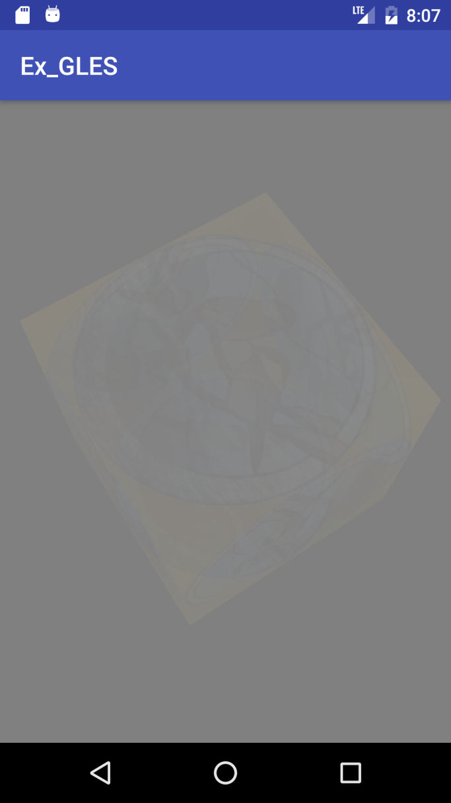
Fog

Slide 86


